Slide 1
Spring Security 与密码存储

Slide 2
Spring Security Features
Authentication
Authentication Support
Password Storage
Protection Against Exploits
Cross Site Request Forgery
Security HTTP Response Headers
HTTP
https://docs.spring.io/spring-security/site/docs/current/reference/html5/#features

Slide 3
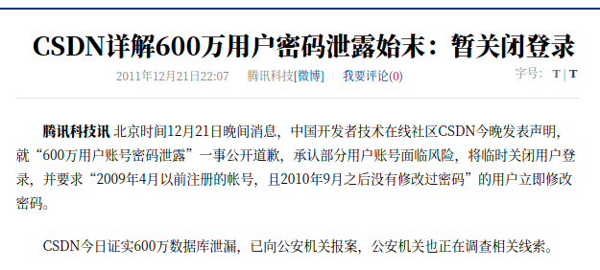
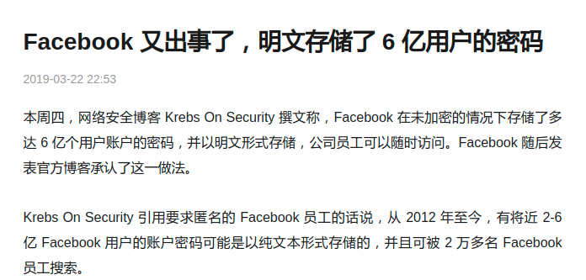
密码泄露事件

Slide 4
密码存储发展简史
明文
SQL注入等攻击方式
单向无盐哈希
代表：MD5、SHA-256
彩虹表攻击

Slide 5
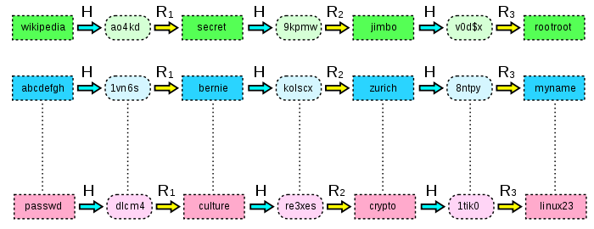
彩虹表
时空折中
1980年，Hellman发表的A cryptanalytic time-memory trade-off
2003年，瑞典的Philippe Oechslin发表的Making a Faster Cryptanalytic Time-Memory Trade-Off

Slide 6
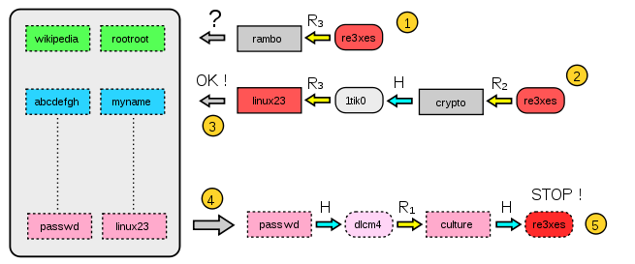
彩虹表

Slide 7
密码存储发展简史
单向加盐哈希
硬件发展，计算力提升
自适应单向加盐哈希
调整work factor，使验证密码的时间控制在1s左右
代表：Bcrypt、PBKDF2、scrypt、argon2

Slide 8
Spring Security中的支持
自适应单向加盐哈希
bcrypt（默认）： BCryptPasswordEncoder
PBKDF2： Pbkdf2PasswordEncoder
scrypt： SCryptPasswordEncoder
argon2：Argon2PasswordEncoder

Slide 9
PasswordEncoder
encode(CharSequence): String
将原密码编码
matches(CharSequence, String): boolean
确认存储中的密文是否和被提交的明文编码后的值是否相同
upgradeEncoding(String): boolean
代码演示：PasswordEncoderDemo

Slide 10
BCrypt密文结构
$2a$16$N2XGKzEMM8omfXq1NiZnAuZDjFQwIzBKCZ1dW6BOEZ/TRlLr8G47m
$2a：申明Bcrypt算法版本
$2a、$2y、$2b
$10：strength，默认为10,在区间4与31之间
$1-22位，salt
最后31位表示密文。

Slide 11
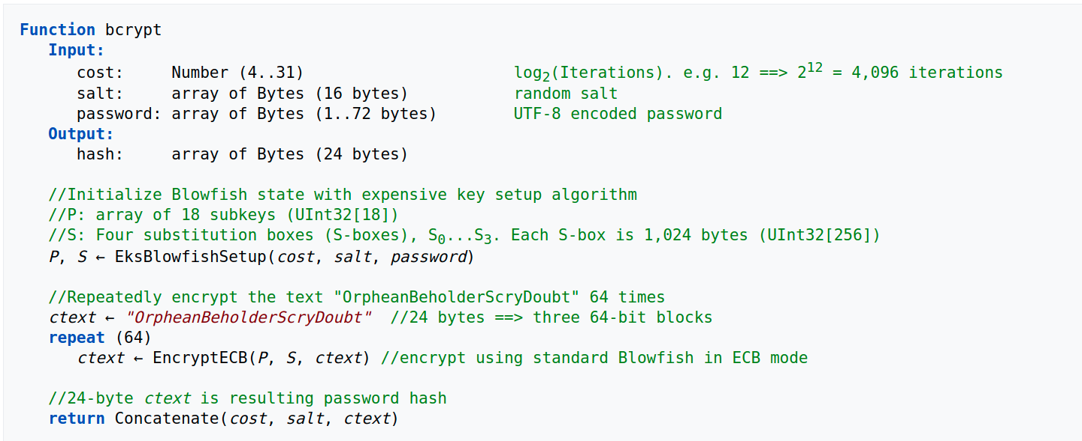
Bcrypt算法实现
1999年，Niels Provos、David Mazieres发表A Future-Adaptable Password Scheme

Slide 12
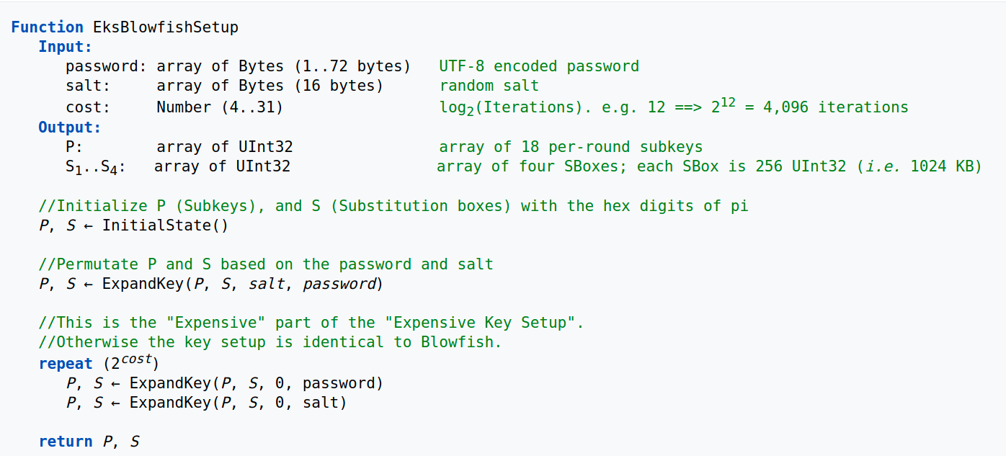
Expensive Key Setup

Slide 13
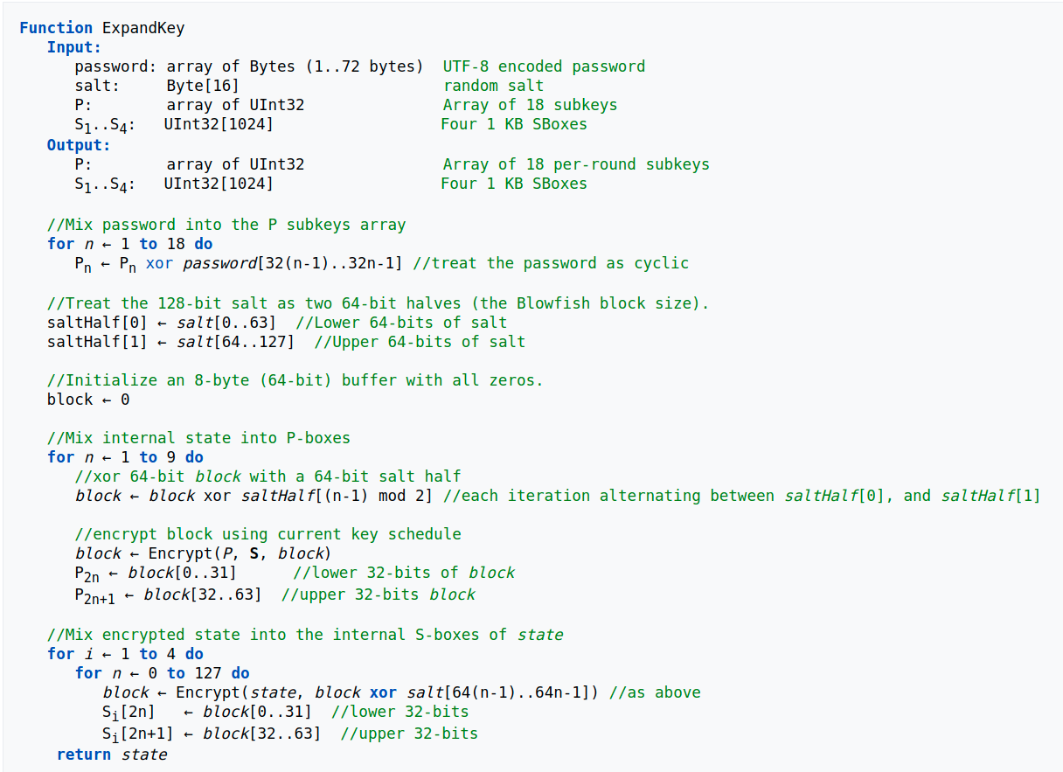
ExpandKey

Slide 14
参考文献
https://docs.spring.io/spring-security/site/docs/current/reference/html5/#introduction
https://cloud.tencent.com/developer/article/1642258
Provos N, Mazieres D. A Future-Adaptable Password Scheme[C]//USENIX Annual Technical Conference, FREENIX Track. 1999: 81-91.
https://en.wikipedia.org/wiki/Bcrypt
https://www.zhihu.com/question/19790488

